Slide 1
Στρατή Δούκα Η ιστορία ενός αιχμαλώτου
Γιώργος Τσαμπαρλής,
Γ΄ Γυμνασίου,
Σχολ. Έτος 2021-2022
Υπ. Καθηγήτρια: Ε. Γκόνου
Πρότυπο Γυμνάσιο Ευαγγελικής Σχολής Σμύρνης

Slide 2
Λίγα λόγια για το βιβλίο …
Τίτλος: «Η ιστορία ενός αιχμαλώτου»
Συγγραφέας: Στρατής Δούκας
Εικονογράφηση: Kristenson, Bengi
Πρώτη έκδοση: 1929
Εκδότης: Κέδρος
Απευθύνεται: σε όλους τους αναγνώστες
Είδος: Πεζογραφία
Ημερομηνία Ανάγνωσης: Χριστούγεννα 2021

Slide 3
Το ΘΕΜΑ του βιβλίου
Η ιστορία βασίζεται στο πραγματικό γεγονός της αιχμαλωσίας ενός Έλληνα στρατιώτη, ο οποίος συνελήφθη το 1922 κατά την καταστροφή της Σμύρνης και οδηγήθηκε μαζί με άλλους συμπατριώτες του στο εσωτερικό της Τουρκίας. Με παραστατικό και γλαφυρό τρόπο εξιστορούνται οι περιπέτειες, οι κακουχίες και τα δεινά που υπέστη καθώς και η τελική του διάσωση.
Σύμφωνα με τον ίδιο τον συγγραφέα, στο παράρτημα του βιβλίου, το περιστατικό το πληροφορήθηκε ο ίδιος από κάποιον πρόσφυγα σ' ένα χωριό της Πιερίας, γι' αυτό και η αφήγηση τελειώνει με το όνομα του αληθινού πρωταγωνιστή και αφηγητή, του Νικόλα Κοζάκογλου.

Slide 4
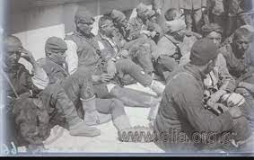
Περίληψη
Κατά την καταστροφή της Σμύρνης τον Σεπτέμβριο 1922 ένας Έλληνας στρατιώτης συνελήφθη και οδηγήθηκε μαζί με άλλους συμπατριώτες του στο εσωτερικό της Τουρκίας. Στην διαδρομή βίωσε τρομακτικά βασανιστήρια από τους Τούρκους στρατιώτες αλλά και πολίτες, οι οποίοι ρίχνονταν κατά πάνω τους, για να τους σκοτώσουν. Υπέφερε από δίψα, πείνα και κούραση, ενώ κινδύνευε διαρκώς να τον εκτελέσουν. Τον ανάγκασαν μαζί με τους υπολοίπους αιχμαλώτους να δουλεύει σε τάγματα εργασίας ως παραγιός σε Τούρκους Αφεντικά.

Slide 5
Ο ήρωας της ιστορίας κατάφερε να σωθεί μαζί με έναν σύντροφό του έπειτα από πολλές περιπλανήσεις και μένοντας μέσα σε σπηλιές για πάνω από τέσσερις μήνες. Αποφάσισαν πως ήταν φρόνιμο να χωρίσουν για να μην τους πιάσουνε και με βαριά καρδιά αποχωρίστηκαν και τραβήξανε ο καθένας τον δρόμο τους.
Ο πρωταγωνιστής, στην προσπάθειά του για επιβίωση, αναγκάζεται να υποδυθεί τον Τούρκο και εργάσθηκε για μεγάλο χρονικό διάστημα κοντά στον Χατζημεμέτη έναν Τούρκο που είχε πολλά πρόβατα και τον πήρε μαζί του για δουλειά. Έμεινε αρκετό καιρό εκεί μέχρι που ο αφέντης του τον αγάπησε και ήθελε να τον παντρέψει με την ανηψιά του. Ο «Μπεχτσέτ» ο ήρωάς μας, είχε όμως ένα και μόνο σκοπό, να γυρίσει πίσω στην πατρίδα του. Στο τέλος, ο ήρωας του διηγήματος μπόρεσε να σωθεί καθώς μετά από ένα μεγάλο ταξίδι με καράβι πήγε αρχικά στην Πόλη και μετά στη Χίο όπου συνάντησε τους δικούς του ανθρώπους.

Slide 6
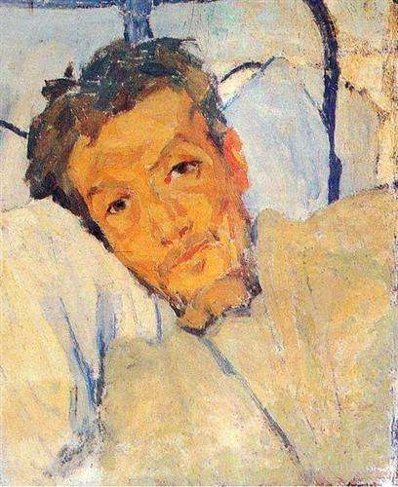
Ο αφηγητής
Ο αφηγητής είναι ομοδιηγητικός, δηλαδή αφηγείται τα περιστατικά στα οποία είναι ο ίδιος πρωταγωνιστής.
Με την αφήγηση σε πρώτο πρόσωπο ο αναγνώστης βλέπει να ξετυλίγεται μπροστά του η ιστορία του αιχμαλώτου και αυτό του προκαλεί ενδιαφέρον και περιέργεια, καθώς παρακολουθεί τα δρώμενα, συμπάσχει και συμπονά τον ήρωα, αλλά και λυτρώνεται από την επιτυχή έκβαση του αγώνα του.

Slide 7
Οι χαρακτήρες του βιβλίου
Ο «αιχμάλωτος»: Το κεντρικό πρόσωπο του πεζογραφήματος και όπως αποκαλύπτεται στο τέλος, Νικόλαος Κοζάκογλου.
Ένας άνθρωπος δυναμικός, έξυπνος, οπλισμένος με θάρρος, τόλμη αλλά και υπομονή.
Ο φίλος του Κοζάκογλου: Σημαντικό ρόλο παίζει ο φίλος και σύντροφος του πρωταγωνιστή, καθώς στα πρώτα κεφάλαια βιώνουν μαζί όλες τις κακουχίες και παλεύουν για την επιβίωση και σωτηρία τους.
Χατζημεμέτης: Πλούσιος Τούρκος της περιοχής ο οποίος παίρνει τον Κοζάκογλου στην δούλεψή του ως τσοπάνο αγνοώντας ότι είναι Έλληνας.
Ένας άνθρωπος έντιμος, σωστός εργοδότης και βαθιά θρησκευόμενος.

Slide 8
Οι χαρακτήρες του βιβλίου
Το πεζογράφημα είναι γεμάτο από πολλά και διαφορετικά πρόσωπα, χαρακτηριστικές φιγούρες της εποχής τους.
Πληθώρα από δευτερεύοντα πρόσωπα κάνουν την εμφάνισή τους, όπως Τούρκοι αξιωματούχοι, γραμματικοί, ο καμαρότος του πλοίου, ο λιμενάρχης, ο Φρούραρχος, κ.α.

Slide 9
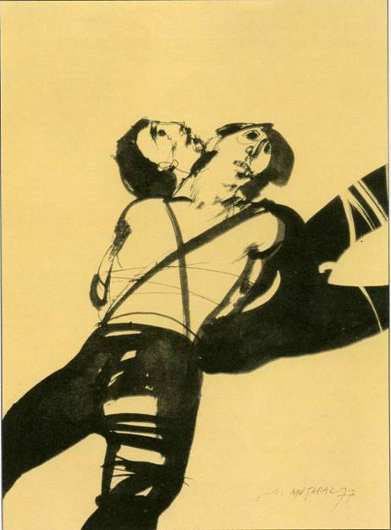
Ένας διαφορετικός τίτλος:
«Αγώνας για επιβίωση και ελευθερία»
Οι αιχμάλωτοι χωρίς απολύτως καμία διάκριση υποφέρουν σωματικά και ψυχικά. Ανήμποροι και εξευτελισμένοι έχουν ως μοναδικό στόχο τους την επιβίωση και στην συνέχεια την διάσωσή τους.
Ο ήρωάς μας δεν διστάζει να διαφύγει κρυφά, θέτοντας σε κίνδυνο την ζωή του, να ζήσει μέσα σε σπηλιές όπως τα ζώα, να κλέψει φαγητό προκειμένου να μένει ζωντανός και να επιστρέψει στην οικογένειά του.

Slide 10
Πρόκειται για ένα έργο αντιπολεμικό με ανθρωπιστική διάθεση. Αναφέρεται στον πόλεμο, όχι όμως με ηρωική διάθεση, καθώς περιγράφονται με γλαφυρό τρόπο οι σωματικές και ψυχικές κακουχίες, ο εξευτελισμός και η ταλαιπωρία που υφίστανται οι άνθρωποι που τον βιώνουν. Ο πρωταγωνιστής δεν είναι ήρωας πολέμου αλλά ένας κοινός άνθρωπος που πασχίζει να επιβιώσει και να επιστρέψει στην πατρίδα του.
Με την αφιέρωσή του ο συγγραφέας «Αφιερώνεται στα κοινά μαρτύρια των λαών» δείχνει να συμπάσχει με όλους τους λαούς που βιώνουν τον πόλεμο, στέλνοντας ένα μήνυμα παγκόσμιας ειρήνης.

Slide 11
Βιβλιοκριτική
Η ιστορία ενός αιχμαλώτου είναι η αληθινή ιστορία ενός απλού, λαϊκού και αγράμματου ανθρώπου, την οποία διηγείται ο ίδιος στο συγγραφέα. Ο Στρατής Δούκας με απλό και εκφραστικό ύφος, ζωντανή γλώσσα, χωρίς πολλά εκφραστικά μέσα αλλά με φυσικούς διαλόγους, μάς δίνει μια ρεαλιστική αφήγηση, που κρατάει αμείωτο το ενδιαφέρον του αναγνώστη.

Slide 12
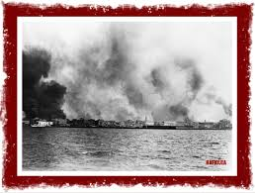
Φράση σύνθημα: «ψωμί να φάμε κι ας πεθάνουμε»
Η φράση αυτή που είπε ο ήρωας στον σύντροφό του δείχνει την εξαθλίωση που βίωναν, τον εξευτελισμό της ανθρώπινης αξιοπρέπειας και τα ψυχικά και σωματικά μαρτύρια, που προκαλεί ο πόλεμος στον άνθρωπο.
Οι αιχμάλωτοι ανήμποροι, χάνουν κάθε ελπίδα, χάνουν το ηθικό τους και συχνά οδηγούνται σε πράξεις ανήκουστες ακόμη και ανήθικες.

Slide 13
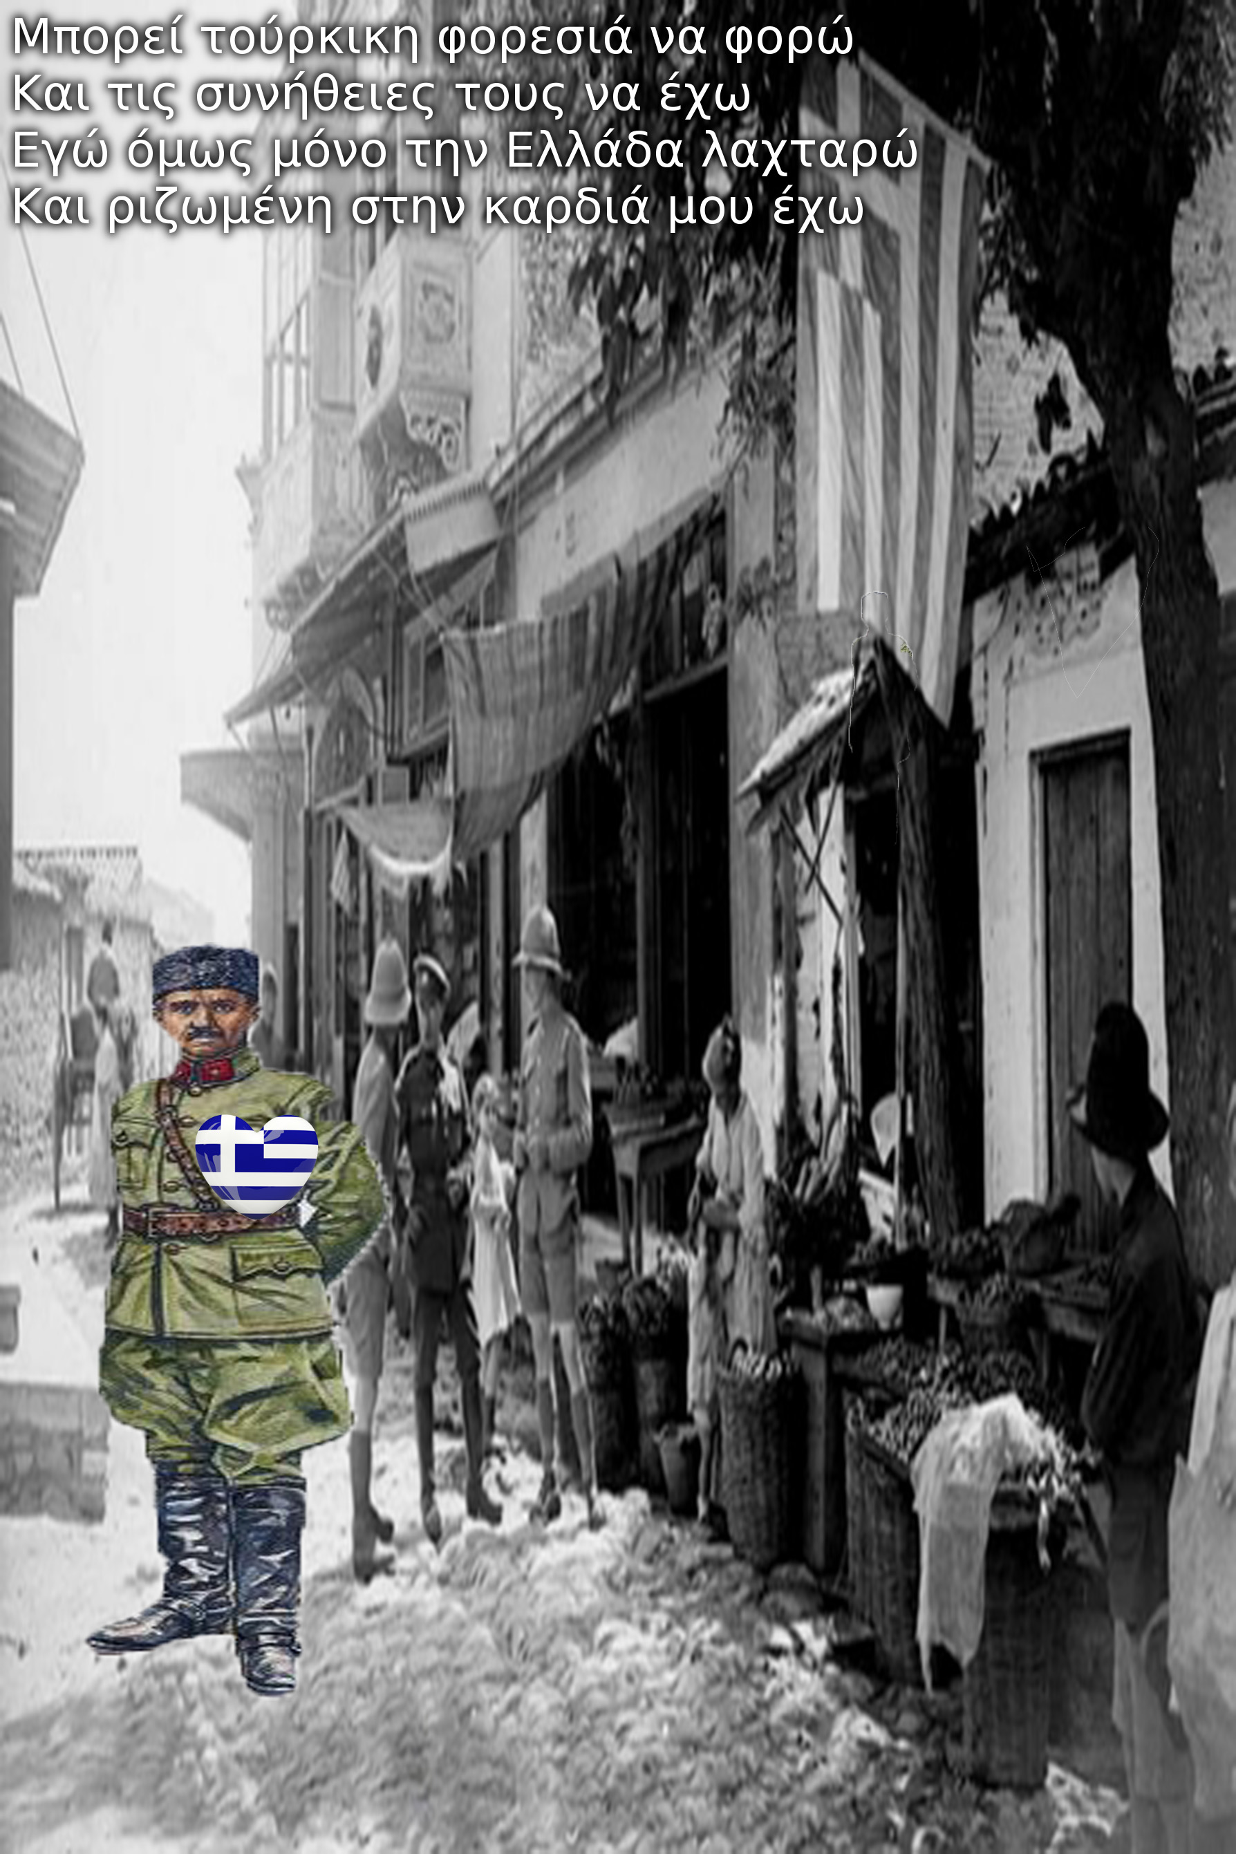

Slide 14
τέλος

